Slide 1


5
المتغيرات والعبارات الجبرية
فصل (1)
الجبر والدوال
معرفة سابقة:
العبارة العددية من العبارات التالية هي :
أ) 2س + 3 ب) 3-4 × 2(6-3) جـ) ص – 1
فكرة الدرس:
أجد قيم عبارات
جبرية بسيطة
لأنها تتضمن أعداد وعمليات حسابية
لماذا سميت عبارة عددية ؟
المفردات:
المتغير
الجبر
العبارة الجبرية
المعامل
عدم وجود متغير
بماذا اختلفت عن باقي العبارات ؟
هو رمز ، يعبر عنه عادتا بحرف
ما هو المتغير؟
صفحة 27

Slide 2








باستعمال ورق منقط
5
المتغيرات والعبارات الجبرية
12
عدد المربعات يزيد بـ 2 عن رقم الشكل.
8
7
6
شكل (6)
شكل (5)
شكل (4)
شكل (3)
شكل (2)
شكل (1)
صفحة 22

Slide 3
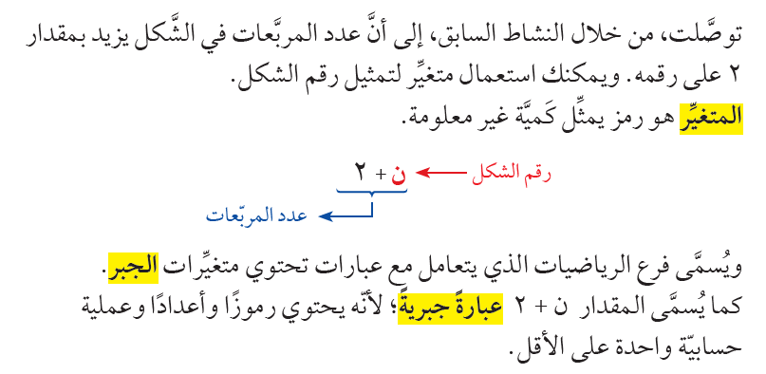
5
المتغيرات والعبارات الجبرية
فصل (1)
الجبر والدوال
فكرة الدرس:
أجد قيم عبارات
جبرية بسيطة
المفردات:
المتغير
الجبر
العبارة الجبرية
المعامل
صفحة 27

Slide 4
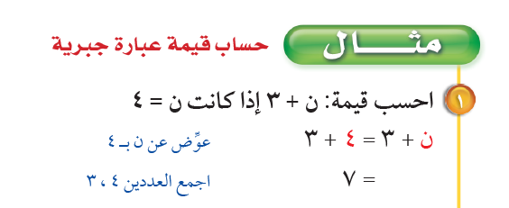
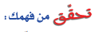

5
المتغيرات والعبارات الجبرية
فصل (1)
الجبر والدوال
فكرة الدرس:
أجد قيم عبارات
جبرية بسيطة
المفردات:
المتغير
الجبر
العبارة الجبرية
المعامل
هـ + د =
15 ــ هـ =
هـ ــ 3 =
7
15 ــ 8 =
8 ــ 3 =
13
8 + 5 =
5
صفحة 27

Slide 5
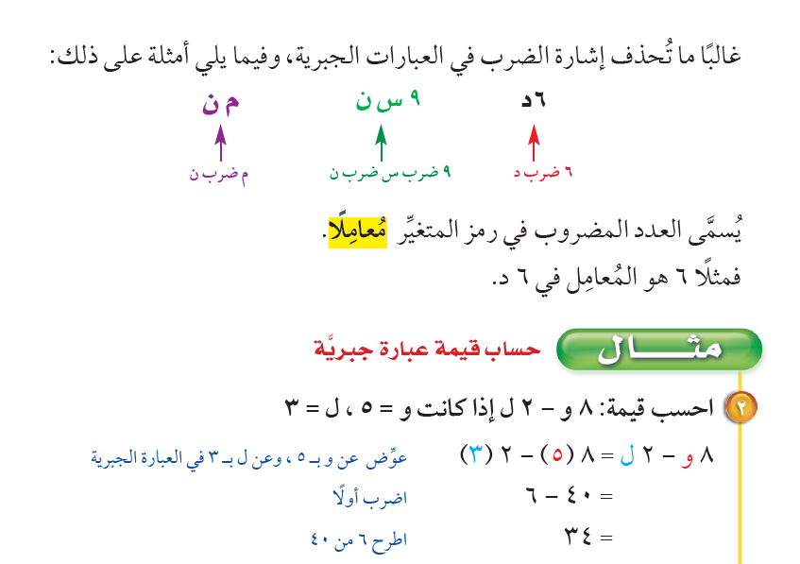
5
المتغيرات والعبارات الجبرية
فصل (1)
الجبر والدوال
فكرة الدرس:
أجد قيم عبارات
جبرية بسيطة
المفردات:
المتغير
الجبر
العبارة الجبرية
المعامل
استراتيجية الرؤوس المرقمة
صفحة 28

Slide 6


5
المتغيرات والعبارات الجبرية
فصل (1)
الجبر والدوال
فكرة الدرس:
أجد قيم عبارات
جبرية بسيطة
2
ب
هـ
9هـ ــ 6 ب =
2 هـ + 5 =
=
2
2
9(6) ــ 6(4) =
2(6) + 5 =
6 ×
=
4
2(36) + 5 =
2
30
54 ــ 24 =
24
12
المفردات:
المتغير
الجبر
العبارة الجبرية
المعامل
77
72 + 5 =
=
2
علمتني الرياضيات : أن لكل متغير قيمة تؤدي الى نتيجة
فختر متغيراتك جيدا لتصل الى نتيجة ترضيك.
صفحة 28

Slide 7
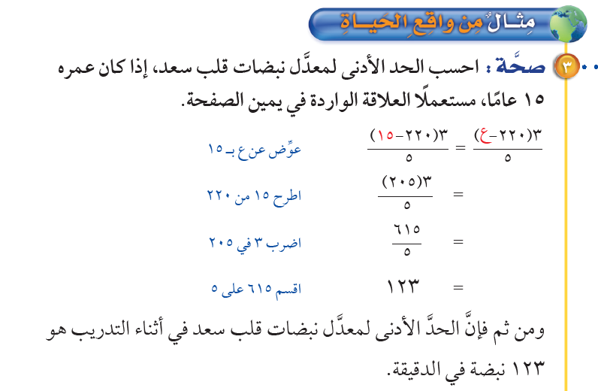
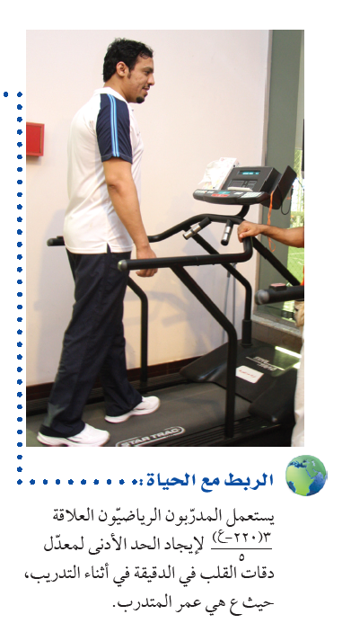
5
المتغيرات والعبارات الجبرية
استراتيجية فكر زاوج شارك
صفحة 28

Slide 8
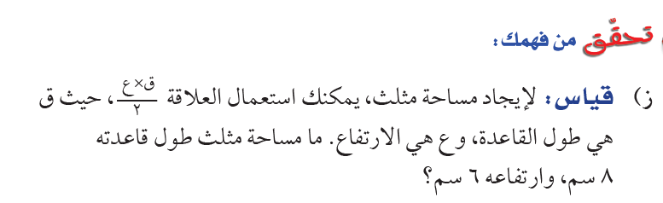
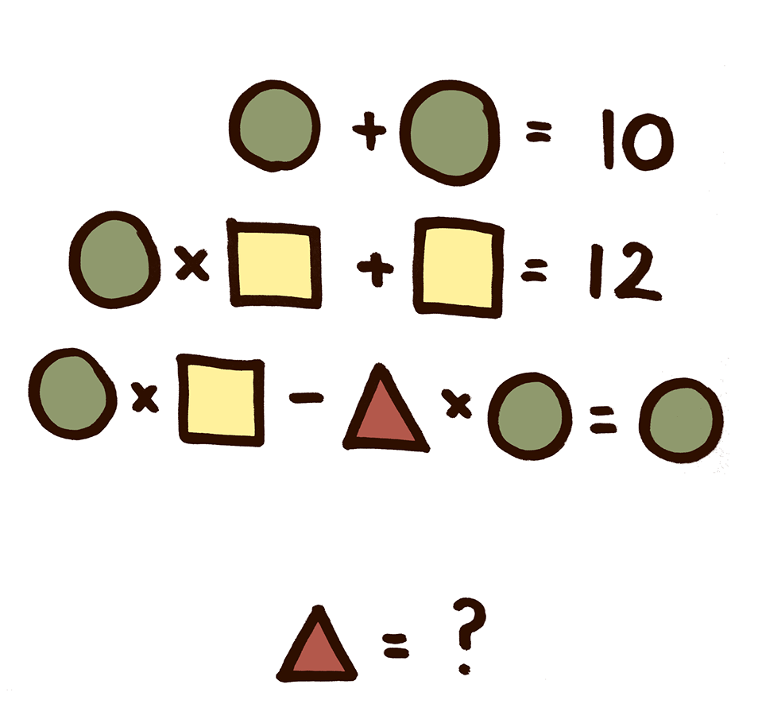
5
المتغيرات والعبارات الجبرية
فصل (1)
الجبر والدوال
هـ × ع
فكرة الدرس:
أجد قيم عبارات
جبرية بسيطة
6
8 ×
=
مساحة المثلث =
2
2
48
=
لغز رياضي
2
24
=
المفردات:
المتغير
الجبر
العبارة الجبرية
المعامل
2
فإن مساحة المثلث هي 24 سم .
صفحة 28

Slide 9

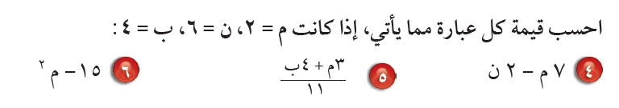
5
المتغيرات والعبارات الجبرية
فصل (1)
الجبر والدوال
فكرة الدرس:
أجد قيم عبارات
جبرية بسيطة
2
15 ــ م =
4(4)
7 م ــ 2 ن =
3(2) +
4ب
3م +
=
=
2
11
11
15ــ (2) =
7(2) ــ 2(6) =
المفردات:
المتغير
الجبر
العبارة الجبرية
المعامل
16
15 ــ 4 =
22
6 +
11
2
=
=
2
14 ــ 12 =
11
11
صفحة 29

Slide 10
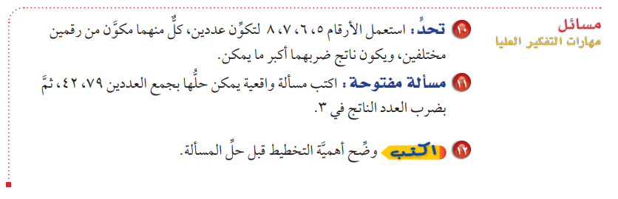
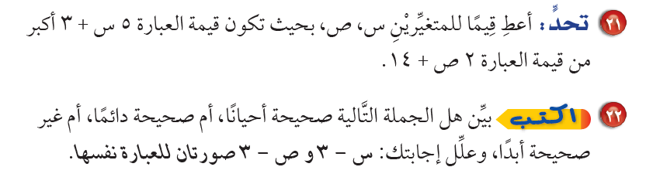
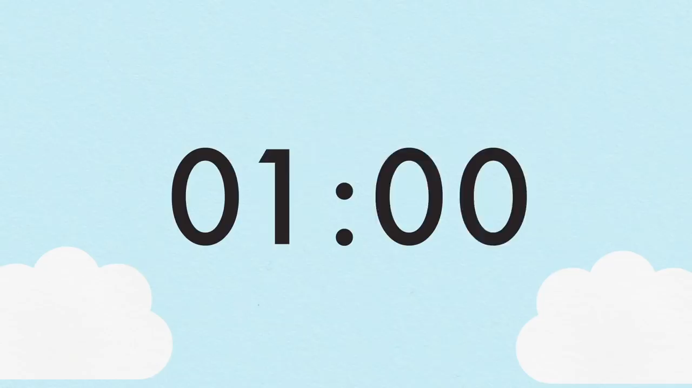
5
المتغيرات والعبارات الجبرية
استراتيجية الدقيقة الواحدة
إجابة ممكنة : س = 10 و ص = 11
أحيانا ، إجابة ممكنة : تكون س -3 = ص -3 إذا فقط س = ص
صفحة 30

Slide 11
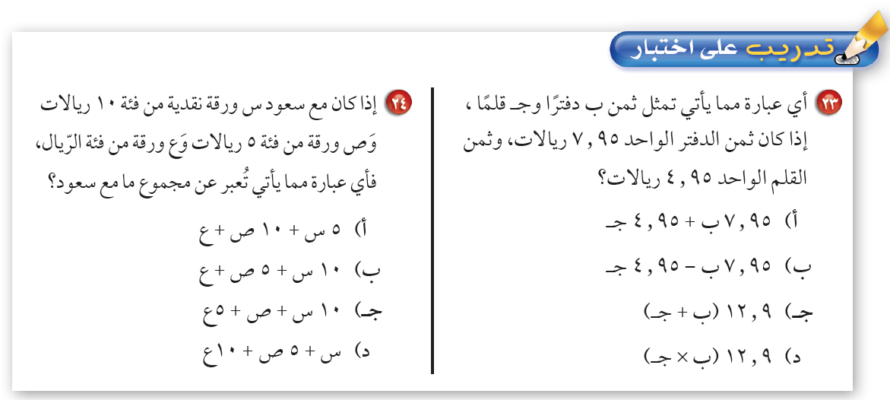

5
المتغيرات والعبارات الجبرية
الواجب
متابعة
المنصة
صفحة 30

